Slide 1
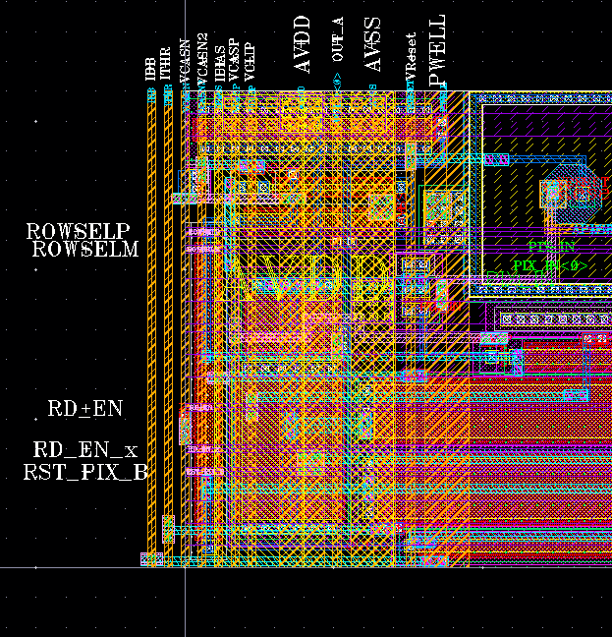
S0 status
DRC, LVS通过
左右两列的多余的线修改完成
仅需要确定Aout的输出便可完成S0阵列

Slide 2
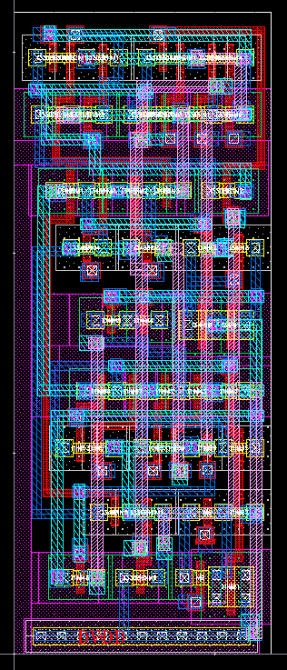
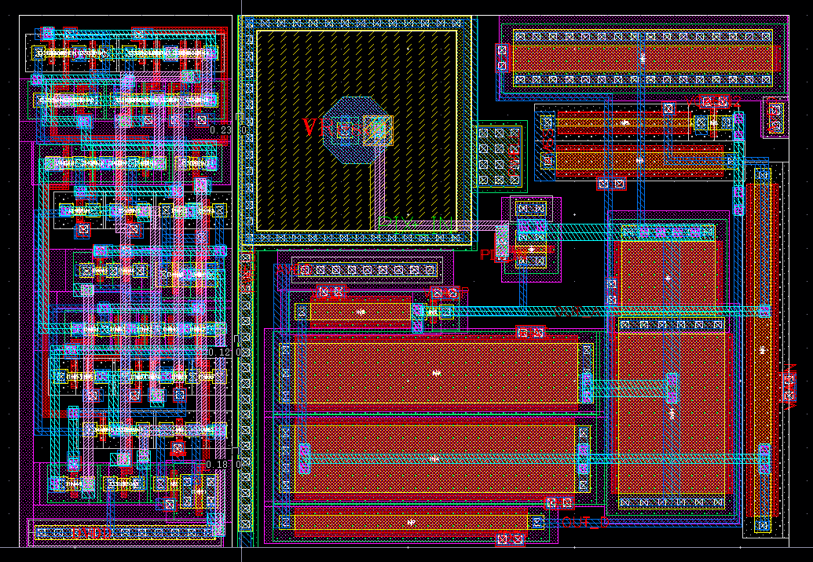
S2 status
完成PIX_logic_S2版图，通过DRC，LVS
宽6.41um（原来为9.3um）
前端电路需要修改diode的位置

